Slide 1
ĐIỀU CHẾ KHÍ HIĐRO PHẢN ỨNG THẾ.
Tiết 49: Bài 33

Slide 2
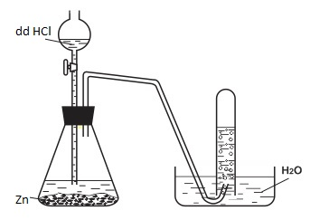
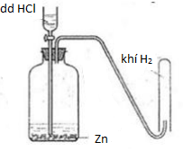
Thu khí H₂ bằng cách đẩy nước
Thu khí H₂ bằng cách đẩy không khí
Có mấy cách thu khí Hidro?
(gợi ý: Dựa vào cách thu khí O₂)

Slide 3
Cách tiến hành
B1: Cho 2- 3 viên kẽm vào ống nghiệm và nhỏ vào 2- 3ml dung dịch axit HCl.
B2: Đậy miệng ống nghiệm bằng nút cao su có ống vuốt nhọn.
B3: Dùng ống nghiệm (nhỏ) thu chất khí sinh ra và đưa miệng ống nghiệm vào gần ngọn lửa đèn cồn.
B4: Đưa que đóm còn tàn đỏ vào đầu ống dẫn khí.
B5: Đưa que đóm đang cháy vào đầu ống dẫn khí.
B6: Lấy 1 giọt dung dịch sau phản ứng cho vào mặt kính thủy tinh và đem cô cạn trên ngọn lửa đèn cồn.

Slide 4
Sau khi quan sát thí nghiệm, thảo luận nhóm 2 phút và hoàn thành bảng sau:
CÁCH TIẾN HÀNH | HIỆN TƯỢNG
1. Cho kẽm viên vào dung dịch HCl.
2. Thử khí sinh ra.
3. Đưa que đóm còn tàn đỏ vào đầu ống dẫn khí.
4. Đưa que đóm đang cháy vào đầu ống dẫn khí.
5. Cô cạn một giọt dung dịch sau phản ứng.
- Bọt khí xuất hiện trên bề mặt viên kẽm rồi thoát lên, kẽm tan dần.
- Có tiếng nổ.
- Khí thoát ra không làm tàn đóm đỏ bùng cháy.
- Khí thoát ra cháy trong không khí với ngọn lửa màu xanh nhạt, đó là khí Hidro (H₂)
- Thu được chất rắn màu trắng, đó là kẽm clorua (ZnCl₂)

Slide 5
I. Điều chế H₂:
Trong phòng thí nghiệm
PTHH: Zn + 2HCl → ZnCl₂ + H₂↑
Nguyên tắc:
1 số kim loại + Dd axit → Muối + H₂↑
(Zn, Al, Fe,…) (HCl, H₂SO_{4(l)} )

Slide 6
Bài tập 1: Hoàn thành các PTHH sau:
a. Al + HCl →
b. Fe + H₂SO₄ (loãng) →
2
6
2AlCl₃ + 3H₂↑
FeSO₄ + H₂↑
* Lưu ý: Fe chỉ thể hiện hóa trị II khi tác dụng với axit HCl, H₂SO₄ loãng.

Slide 7
I. Điều chế H₂:
Trong phòng thí nghiệm
PTHH: Zn + 2HCl → ZnCl₂ + H₂↑
Nguyên tắc:
1 số kim loại + Dd axit → muối + H₂↑
(Zn, Al, Fe,…) (HCl, H₂SO_{4(l)} )
2 cách thu:
+ Đẩy nước
+ Đẩy không khí: úp ngược bình thu (do H₂ nhẹ hơn không khí)

Slide 8
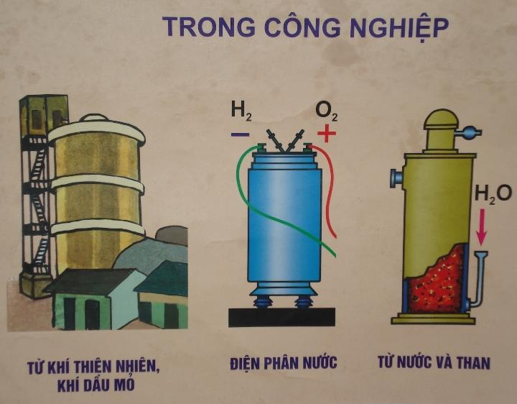
I. Điều chế H₂:
2. Trong CN (SGK/tr115)

Slide 9
M« h×nh ph¶n øng
Tr­íc ph¶n øng
Sau ph¶n øng
Cl
H
Cl
Zn
H
Zn
Cl
Cl
H
H
Xét PTHH:
Nguyên tử của đơn chất Zn đã thay thế nguyên tử của nguyên tố nào trong hợp chất axit?
Zn | + | 2HCl |  | ZnCl₂ | + | H₂
(đơn chất) (hợp chất)
Nguyên tử của đơn chất Zn đã thay thế nguyên tử của nguyên tố Hidro trong hợp chất axit.

Slide 10
II. Phản ứng thế
Định nghĩa:
Phản ứng thế là phản ứng hóa học:
+ Xảy ra giữa đơn chất và hợp chất.
+ Nguyên tử đơn chất thay thế nguyên tử của một nguyên tố khác trong hợp chất.
VD: Fe + H₂SO_{4(l)} → FeSO₄ + H₂ ↑
(đơn chất) (hợp chất)

Slide 11
Bài tập 2/SGK 117: Lập PTHH của các sơ đồ phản ứng sau và cho biết chúng thuộc loại phản ứng nào?
a. Mg + O₂ ----> MgO
b. KMnO₄ ----> K₂MnO₄ + MnO₂ + O₂
c. Fe + CuCl₂ ----> FeCl₂ + Cu
2
2
2
t⁰

Slide 12
Vận dụng
1) Những phản ứng hóa học nào dưới đây có thể được dùng để điều chế khí H₂ trong phòng thí nghiệm?
A. Fe + 2HCl → FeCl₂ + H₂
B. Zn + H₂SO_{4(l)} → ZnSO₄ + H₂
C. 2H₂O → 2H₂ + O₂
D. 2Al + 6HCl → 2AlCl₃ + 3H₂
đp

Slide 13
2) Phản ứng nào sau đây thuộc loại phản ứng thế?
A. CaCO₃→ CaO + CO₂
B. 2H₂ + O₂ → 2H₂O
C. Fe + CuSO₄ → FeSO₄ + Cu
D. C + O₂ → CO₂
t⁰
t⁰
t⁰

Slide 14
3) Cho 5,6 g Sắt tác dụng với dung dịch axit sunfuric loãng.
a. Viết PTHH?
b. Tính thể tích khí hidro thu được ở đktc?
Đáp án:
nFe = 5,6 : 56 = 0,1 (mol)
Fe + H₂SO_{4(l)} → FeSO₄ + H₂↑
→nH₂ = 0,1 (mol)
→ VH_{2 (đktc)}= 0,1 x 22,4 = 2,24 (lít)

